Slide 1


Slide 2

Az elôadás vázlata
Technikai háttér áttekintése
Az elektronikus aláírás mûködése
Nyilvános kulcsú titkosítás
Az elektronikus aláírás mûködése
Nyilvános Kulcsú Infrastruktúra
A törvényi szabályozás áttekintése
A magyar törvénytervezet
Alapelvek
Fogalmak
Mûködési struktúra
Elemzés
Megállapítások, észrevételek
Érdekes problémák
Összefoglalás
<number>.

Slide 3


Az elektronikus aláírás mûködése
Funkcionálisan ugyanúgy mûködik, mint a hagyományos, saját kézi aláírás.
Elvárások az aláírással szemben:
    Csak egyetlen személy tudja létrehozni a rá jellemzô aláírást, így az nem hamisítható és letagadhatatlan
    Könnyen létrehozható és ellenôrizhetô
    Olyan módon kapcsolódik az aláírt dokumentumhoz, hogy az az aláírást követôen már nem módosítható észrevétlenül (integritás védelem)
<number>.

Slide 4


Nyilvános kulcsú titkosítás
Titkos-nyilvános kulcspár
Egymás kiegészítô párjai
Egy kulcsnak csak egy párja van
Egymásból kiszámíthatatlanok
Rejtjelezés folyamata
Összefoglaló
Előadásomban az elektronikus aláírásról szóló magyar törvénytervezetet szándékozom elemzés alá vetni. Vizsgálódásom során nem jogi szempontból kívánom feltárni az „érzékeny pontokat”, hanem a jogi szabályozás és a mögöttes technikai háttér kapcsolatára, a technikai problémákra próbálok rávilágítani.
A vizsgálat eredményeként megállapítható, hogy a törvénytervezet az EU irá
kódolás a titkos kulccsal
dekódolás a nyilvános kulccsal
Összefoglaló
Előadásomban az elektronikus aláírásról szóló magyar törvénytervezetet szándékozom elemzés alá vetni. Vizsgálódásom során nem jogi szempontból kívánom feltárni az „érzékeny pontokat”, hanem a jogi szabályozás és a mögöttes technikai háttér kapcsolatára, a technikai problémákra próbálok rávilágítani.
A vizsgálat eredményeként megállapítható, hogy a törvénytervezet az EU irá
Mindenki rendelkezik kulcspárral
A nyilvános kulcsát mindenki nyilvánosságra hozza
Titkos kulcsát szigorúan titokban tartja
<number>.

Slide 5


Az elektronikus aláírás mûködése
Aláíró fél
Ellenôrzô fél
Összefoglaló
Előadásomban az elektronikus aláírásról szóló magyar törvénytervezetet szándékozom elemzés alá vetni. Vizsgálódásom során nem jogi szempontból kívánom feltárni az „érzékeny pontokat”, hanem a jogi szabályozás és a mögöttes technikai háttér kapcsolatára, a technikai problémákra próbálok rávilágítani.
A vizsgálat eredményeként megállapítható, hogy a törvénytervezet az EU irá
megbízhatatlan hálózat
Összefoglaló
Előadásomban az elektronikus aláírásról szóló magyar törvénytervezetet szándékozom elemzés alá vetni. Vizsgálódásom során nem jogi szempontból kívánom feltárni az „érzékeny pontokat”, hanem a jogi szabályozás és a mögöttes technikai háttér kapcsolatára, a technikai problémákra próbálok rávilágítani.
A vizsgálat eredményeként megállapítható, hogy a törvénytervezet az EU irá
lenyomatkészítés
lenyomatkészítés
= ?
kódolás a titkos kulccsal
dekódolás a nyilvános kulccsal
ELEKTRONIKUS ALÁÍRÁS
ELEKTRONIKUS ALÁÍRÁS
<number>.

Slide 6
Nyilvános Kulcsú Infrastruktúra
    Kritikus pont:
    A szereplôk nyilvános kulcsának közzététele hiteles módon.
    ➢ Személyes találkozás
    ➢ Elektronikus formában elküldeni
    ➢ Megbízható harmadik fél által kiadott tanúsítvány
nehézkes, bonyolult
támadás veszélye!
Tanúsítvány (certificate)
Személyi igazolvány
biometriai adatok
(fénykép, kézjegy)
állandó adatok
(név, születési dátum stb.)
Tanúsítvány
kriptográfiai adat
(nyilvános kulcs)
állandó adatok
(név stb.)
<number>.

Slide 7
Nyilvános Kulcsú Infrastruktúra II.
    Kritikus pont:
    A titos kulcs elvesztése.
Veszély: A kulcsot birtokló hitelesnek tûnôen aláírhat az igazi tulajdonos nevében.
A hamisíthatatlanság, egyediség, letagadhatatlanság megszûnik.
Teendô:
A kulcspár használatának azonnali letiltása.
Tanúsítvány visszavonási lista
A visszavonást megelôzôen készített aláírásoknak érvényesnek kell maradniuk!
Fontos: minden aláírás és a visszavonás idôpontjának rögzítése.
<number>.

Slide 8
Az idôkezelés problémája
Ki rögzíti az idôpontot?
➢ Aláírást végzô személy
Tévedés
Visszaélés lehetôsége
➢ Megbízható harmadik fél által kiadott idôbélyegzô
Idôbélyegzô (time stamp)
Elosztott rendszerekben az idôkezelés:
„Késôbb történt”
t
2001-04-19
17:10
2001-04-19
17:10
Az elosztott rendszerekben, ahol az elemek egymástól fizikailag is távol vannak, a kommunikáció különböző megbízhatóságú rendszerelemeken keresztül és különböző ideig tarthat, az idő kezelése nehézkes.
A
„Elôbb történt”
t
Az elosztott rendszerekben, ahol az elemek egymástól fizikailag is távol vannak, a kommunikáció különböző megbízhatóságú rendszerelemeken keresztül és különböző ideig tarthat, az idő kezelése nehézkes.
Az elosztott rendszerekben, ahol az elemek egymástól fizikailag is távol vannak, a kommunikáció különböző megbízhatóságú rendszerelemeken keresztül és különböző ideig tarthat, az idő kezelése nehézkes.
2001-04-19
17:10
A
A
<number>.

Slide 9







Nyilvános Kulcsú Infrastruktúra
Public Key Infrastructure, PKI
A PKI elemei
    a mindenki által birtokolt nyilvános-titkos kulcspárok,
    a tanúsítványok,
    a hitelesítés szolgáltató és az idôbélyegzô szolgáltató,
    a kulcsok létrehozásához és tárolásához, valamint az elektronikus aláírás létrehozásához és ellenôrzéséhez szükséges szoftver és hardver eszközök,
    a kommunikációhoz szükséges hálózati elemek,
    az adatbázisok,
    a biztonsági elôírások,
    a jogi szabályozás
Név: Endrődi Csilla
§
<number>.

Slide 10
A törvényi szabályozás áttekintése
Miért van szükség törvényi szabályozásra?
magánélet
üzleti kommunikáció
állam belsô mûküdése
}
elektronikus úton
bilateriális megegyezések egyszerûsítése
elektronikus aláírás bevezetése több állami szabályozás alatt álló területre
EU direktíva (1999/93/EK)
  haladék: 2001. júliusáig
Szervezetek:
ITU-T X.509
IETF PKIX CMP, TSP, KEA, SCV, CRL profile
RSA Laboratories PKCS
ICTSB
EESSI
<number>.

Slide 11
A magyar törvénytervezet elôzményei
1997. Az elsô kormányhatározat tervezet
1998. július 2. „Az elektronikus iratok szabályozásának alapelvei”
1998. október „Törvénytervezet az elektronikus okiratok jogi hatályáról”
1999. június 14. Megalakult a KHVM elektronikus aláírás munkacsoportja
2000. január Az elôterjesztés elsô verziója
2000. április Az elôterjesztés második verziója
2000. augusztus 29. Az elektronikus aláírás bevezetésérôl szóló kormányhatározat elfogadása
2000. december Az elôterjesztés harmadik verziója
<number>.

Slide 12
A magyar törvénytervezet
2000. decemberi verzió:
http://www.dbassoc.hu/MAK/elektronikusalairas-tv.doc
Szabályozza:
    a törvény hatályát
    az elektronikus aláírással kapcsolatos szolgáltatások szabályait
    a szolgáltatókat felügyelô és a szolgáltatókat nyilvántartó, minôsítô Hírközlési Fôfelügyelet tevékenységére vonatkozó szabályokat
Záró rendelkezések:
Milyen törvényeket kell még módosítani
<number>.

Slide 13
Alapelvek
EU direktíva
Egyenértékû a hagyományos aláírással
Nem lehet megtagadni a jogi érvényességet és a bizonyító erôt
EK tagállamai elfogadják egymás elektronikus aláírásait és tanúsítványait
Jogharmonizáció
Technológia szabványosítása
Magyar szabályozás
Technológia független (→jogi terminológia)
Jogszabály nem kötheti jog gyakorlását vagy kötelezettség ellátását elektronikus aláírás használatához
Kiemelt terület a cégeljárások
Családjogi és öröklési jogi ügyek kizárva
<number>.

Slide 14
Fogalmak
titkos kulcs: aláírás létrehozó adat
nyilvános kulcs: aláírás ellenőrző adat
ELEKTRONIKUS DOKUMENTUM
ELEKTRONIKUS IRAT
ELEKTRONIKUS OKIRAT
ELEKTRONIKUS ALÁÍRÁS
FOKOZOTT BIZTONSÁGÚ
ELEKTRONIKUS ALÁÍRÁS
MINŐSÍTETT
ELEKTRONIKUS ALÁÍRÁS
<number>.

Slide 15
Mûködési struktúra
Szolgáltatások:
Hitelesítés szolgáltatás
Idôbélyegzô szolgáltatás
Aláírás-létrehozó eszközön aláírás-létrehozó adat elhelyezése
HITELESÍTÉS SZOLGÁLTATÓ
ALÁÍRÁS LÉTREHOZÓ ESZKÖZ
MINŐSÍTETT
HITELESÍTÉS SZOLGÁLTATÓ
BIZTONSÁGOS ALÁÍRÁS
LÉTREHOZÓ ESZKÖZ
HIF
ELEKTRONIKUS
ALÁÍRÁS
TANÚSÍTVÁNY
FOKOZOTT BIZTONSÁGÚ
ELEKTRONIKUS ALÁÍRÁS
MINŐSÍTETT
TANÚSÍTVÁNY
MINŐSÍTETT
ELEKTRONIKUS ALÁÍRÁS
<number>.

Slide 16
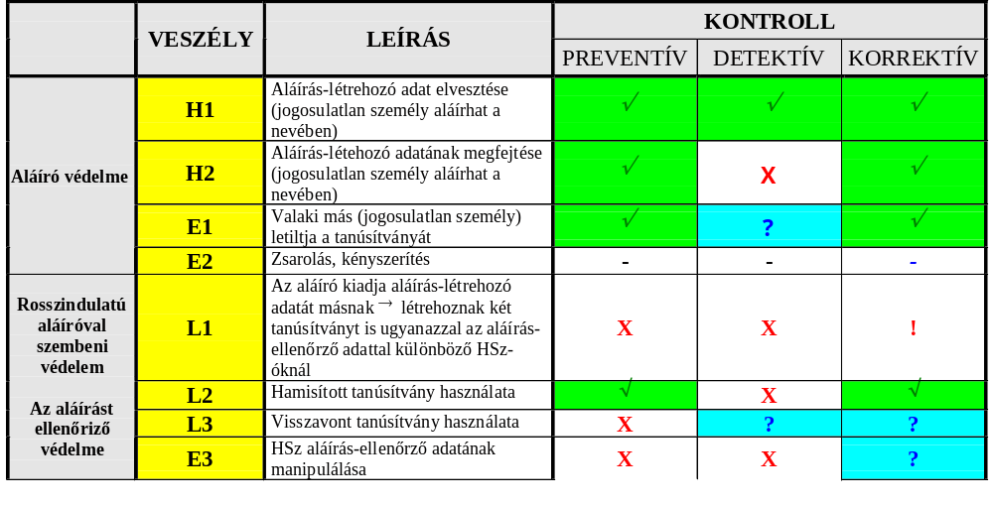
Elemzés
<number>.

Slide 17
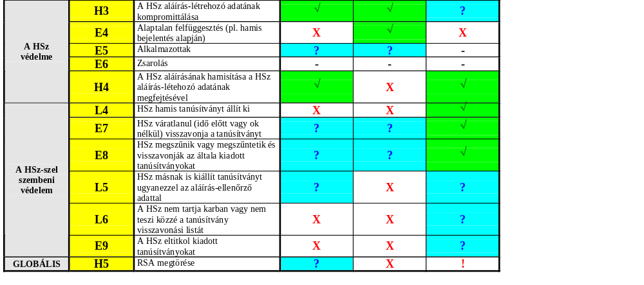
Elemzés II.
<number>.

Slide 18
Megállapítások, észrevételek
I. A törvénytervezet nem foglalkozik megfelelôen az idôkezelés és érvényesség problémájával.
II. A tanúsítványok és visszavonási listák elosztott nyilvántartása meglehetôsen nagy sebezhetôséget jelent.
III. A rendszerbôl hiányzik egy megbízható és hatékony aláírás ellenôrzô szolgáltatás.
IV. A hitelesítés-szolgáltatók feletti kontroll sok esetben kevésnek bizonyulhat.
<number>.

Slide 19
Érdekes problémák
Az elektronikus okiratok formátuma
Megjelenítôprogramok közti különbségek
„Rejtett” mezôk
„Csak szöveg tartalom”
Mit jelent pontosan?
Word document, Rich Text Format, makrók?
Többszörös illetve vegyes aláírások
Dokumentum bizonyos részeit többen is aláírják
Elektronikus és hagyományos aláírás alkalmazásának keverése
A tanúsítvány pontos tartalma
Milyen adatok kellenek egy személy egyértelmû azonosításához
Az X.509-ben definiált attributumoknál többet ír elô
Biztonsági fokozatok, státuszok
<number>.

Slide 20
Összefoglalás
EU irányelveinek megfelel
Mûködôképes alap
Hátravan még:
Nyitva maradt technológiai kérdések
Kormány hatáskörébe utalt szabályozások
Végrehajtási rendelet kidolgozása
Egyéb kapcsolódó törvények módosítása
<number>.

